Slide 1


SENSOR PIR CON ARDUINO
@danite.dev

Slide 2
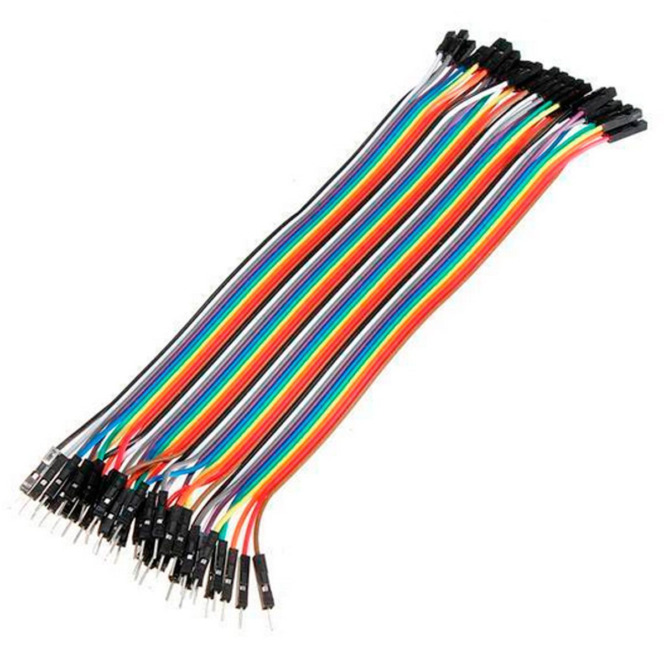
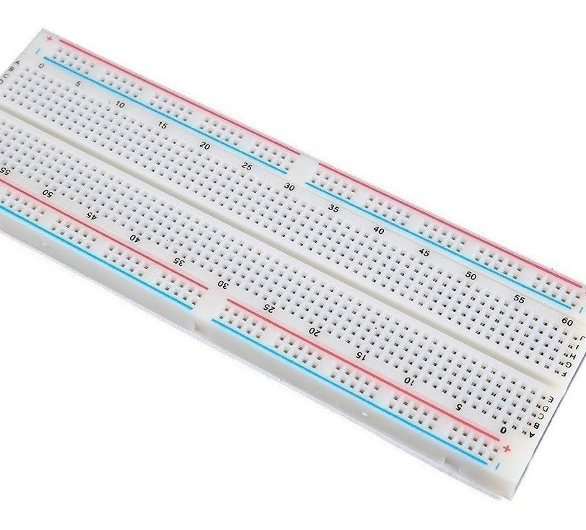
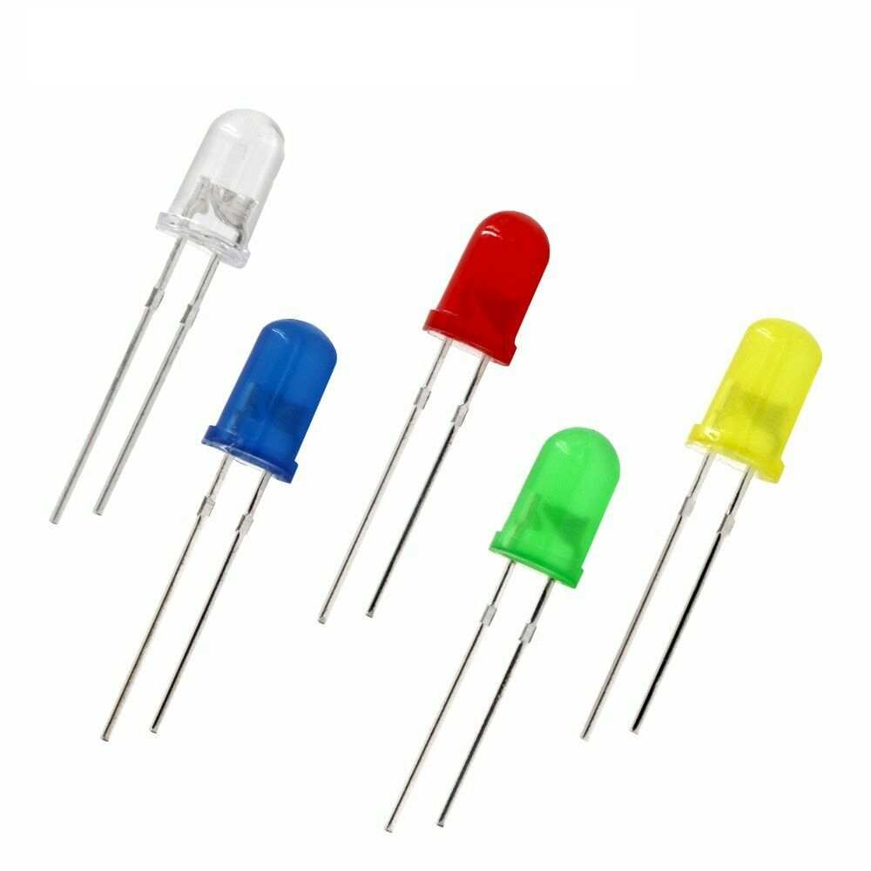
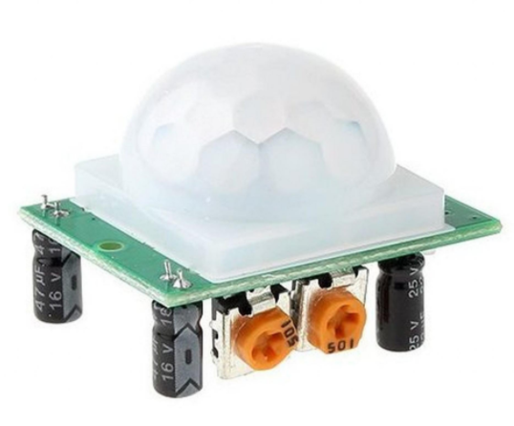
MATERIALES
PLACA DE PRUEBAS
ARDUINO UNO
RESISTENCIA
LED
SENSOR PIR HC-SR501
CABLES

Slide 3
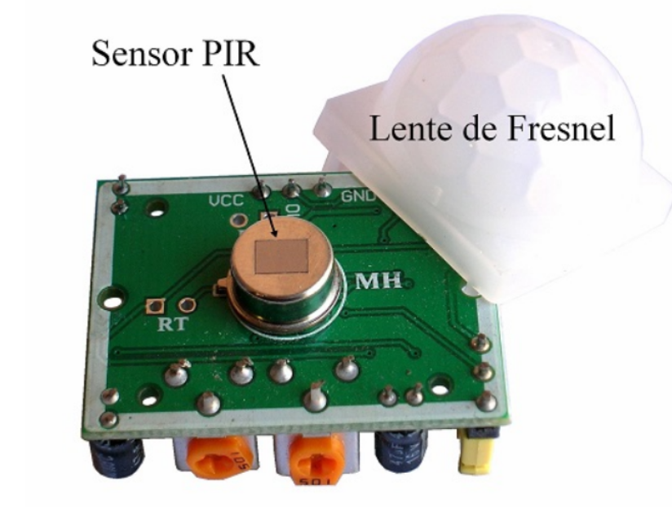
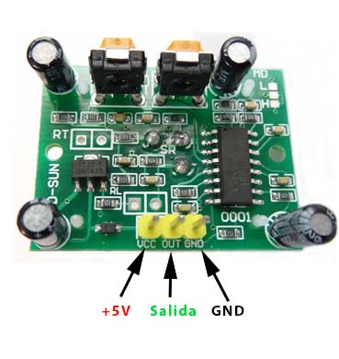
SENSOR PIR HC-SR501
Los sensores PIR, también llamados pirólicos, son un tipo de sensor óptico muy empleado para detectar el movimiento de personas, en especial en alumbrados automatizados. Veamos a continuación, cómo funcionan este tipo de sensores y cómo están constituidos.
¿Cómo detecta el sensor PIR?
Los sensores PIR son de tipo ópticos, es decir, se basan en cambios en la radiación electromagnética para sensar el entorno. En lo particular, los sensores PIR trabajan en el rango de la luz infrarroja. Se les conoce como piroeléctricos debido a que los objetos que emiten mayor radiación infrarroja son aquellos cuya temperatura es mayor.

Slide 4
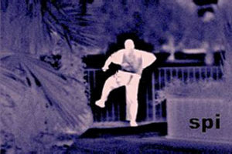
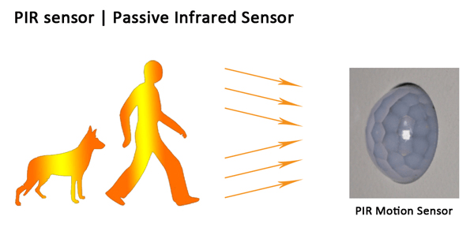
Todos los objetos emiten radiación térmica, los seres humanos y los animales lo hacen en el rango de la luz infrarroja. Con una cámara especial podemos ver que las personas se «iluminan» claramente en esa longitud de onda.

Slide 5
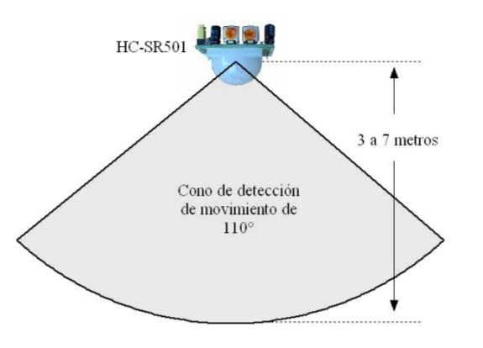
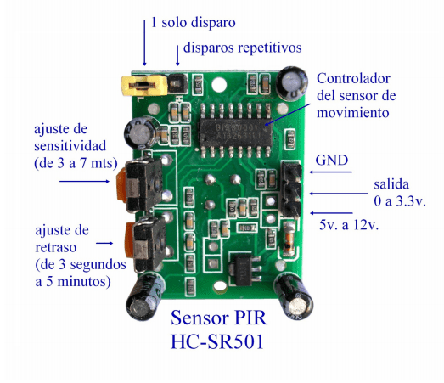
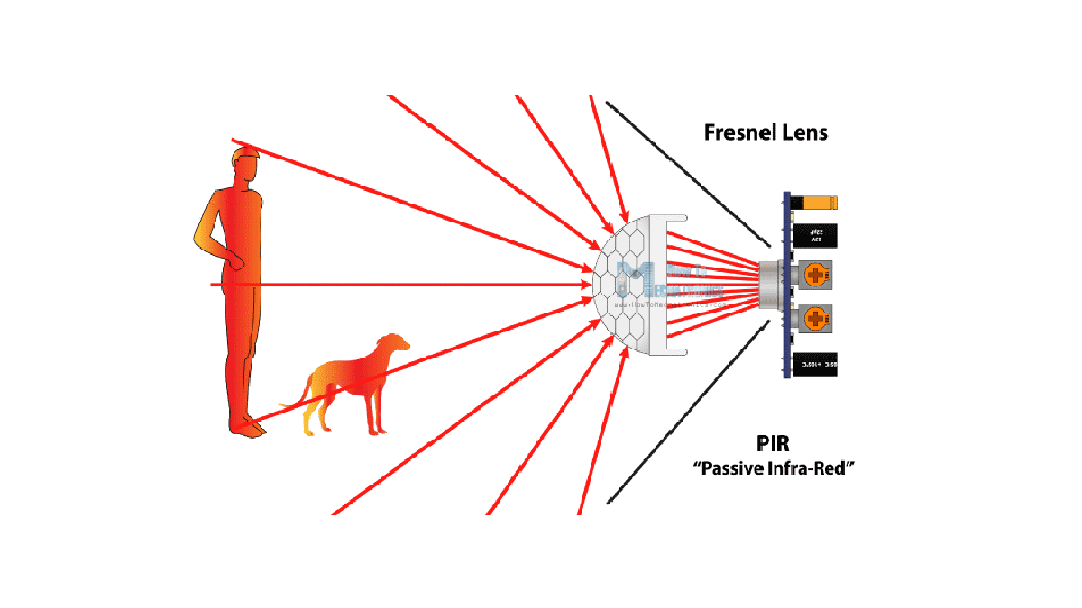

Slide 6



